Slide 1
Ablauf zum Workshop Trickfilm
14. Februar 2023

Slide 2
Trickfilm Ablauf von 10-12 Uhr
Begrüßung der Teilnehmer, kurze Vorstellungsrunde
Kurze Theorie, Technikvoraussetzung und Storyboard-Einführung
Zeit für eine Geschichte/Szene zu erfinden
Pause
Basteln, zeichnen und malen
Mittagspause

Slide 3
Trickfilm Ablauf von 13-16 Uhr
Evtl. noch Basteln und malen
Einführung in die App
Aufnehmen der Bilder und Szenen
Pause individuell
Nachvertonung
Zusammenführung der Filme
Evaluationsbögen
Ende

Slide 4
Trickfilm Theorie
Einfachste Art Infos zu vermitteln
Handlungen und Situationen erläutern
Themen hervorheben
Interesse wecken
Legetrick, Stelltrick, Knettrick
24 Bilder pro Sekunde= 1 Sekunde Film
Inhalte und Figuren überlegen, nicht zu viele Szenen oder Figuren nehmen

Slide 5
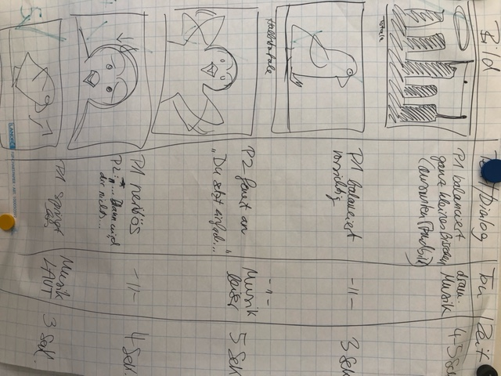
Trickfilm Theorie
Storyboard
Figuren
Hintergründe
Szenen
Ton
Bewegungen
Einstellungsgrößen

Slide 6
Trickfilm
Storyboard
Zeichnen
Malen
oder Figuren aus-
schneiden aus Magazinen
12 Uhr Mittagspause!

Slide 7
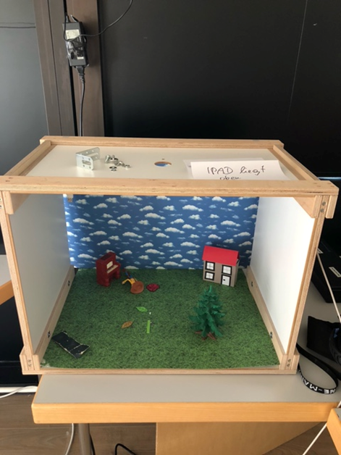
Trickfilm
App erklären
Einstellungen vergleichen
Üben
Aufnehmen
Pause individuell

Slide 8
Trickfilm
Nachvertonung erklären
Ton aufnehmen
Evtl. noch Bilder aufnehmen
Erklärung:
Filmdatei erstellen
Filmdatei verschicken
Vorführung
Sendung im MOK/Mediathek erlauben?

Slide 9
Trickfilm
Ende des Workshops
Aussicht auf Projekte
Was habe ich gelernt, kann ich das selbst anwenden?
Unterstützung vom MOK Rhein-Main:
ester@mok-rm.de
Rhein-Main - Hessische Landesanstalt für privaten Rundfunk und neue Medien (LPR Hessen) (lpr-hessen.de)
Evaluation
Verabschiedung

